Slide 1
2019
创新服务范式，融汇无限可能
销售经理
梁艳

Slide 2
01
万方智搜
CONTENTS
02
万方检测
03
其他工具与服务

Slide 3
01
万方智搜
万方智搜整合数亿条全球优质学术资源，集成期刊、学位、会议、科技报告、专利、视频等十余种资源类型，覆盖各研究层次，感知用户学术背景,致力于帮助用户精准发现、获取与沉淀学术精华。

Slide 4
搜索
大数据
最传统、最重要、最耗时
语义
人工智能
云计算
深层次、细粒度资源
智能化知识发现
分析、评价、预测
元数据仓储、全文上网
移动、交互、可视化
方案解决
价值
跨库检索
资源整合
数字化全文
物联网
联机、编目
文献获取
互联网
索引、检索
创新
Notes:
随着互联网和信息技术的蓬勃发展，我们的服务内容也正由传统的文献服务向知识服务转变。我们希望能和图书馆一同为各类读者提供知识服务，我们一起构建着知识服务的未来！ 首先，我们着力于求知中最重要的“检索与发现”，它也是最耗时的一部分，我们深度利用大数据理念与技术，对知识服务平台进行改进优化，让我们的读者享受知识发现的收获之旅！

Slide 5
资源
最源、多类型、多语言
Notes:
搜索的基础是资源，我们在原有的资源基础上……坚实的、不断拓展多来源、多类型、多语言的资源。

Slide 6
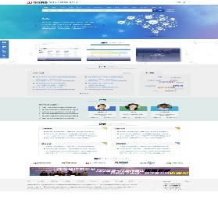
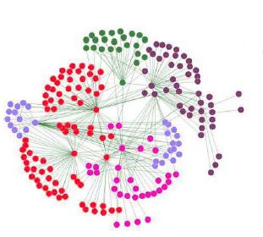
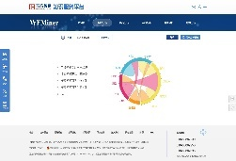
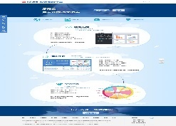
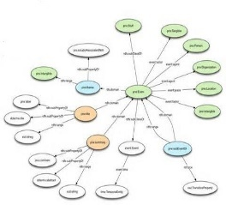
发现、获取、评价、分析
词表检索
个性化推荐
多维揭示
便捷获取
关联数据
知识发现
资源集成
知识计算
主题聚类
引文网络
知识关联
实体、概念及关系
可视化分析
学术交流
选题参考
趋势分析
前沿探测
科研服务
建立开放稳定的资源合作机制
提升资源加工精度与粒度。保障资源长期访问与大数据挖掘处理能力
研究全新知识组织体系与知识化加工方案，为深度知识服务转型奠定基础
Notes:
我们与国内外各大出版商、信息服务机构建立了稳定的资源合作，通过海量资源的集成、融合与计算，实现知识发现、可视化分析以及各类科研服务。
通过开放稳定的资源合作机制，建立海量元数据仓储，为全程知识发现提供支撑；
同时我们也提升资源加工精度与粒度。保障资源长期访问与大数据挖掘处理能力，同时研究全新知识组织体系与知识化加工方案，为深度知识服务转型奠定基础

Slide 7
发现
智能化、个性化、便捷化
万方智搜整合数亿条全球优质学术资源，集成期刊、学位、会议、专利、视频及新增科技报告等十余种资源类型，覆盖各研究层次，感知用户学术背景,致力于帮助用户精准发现、获取与沉淀学术精华。
Notes:
万方智搜 是我们 这次全新推出的学术资源发现平台，它整合了数亿条全球优质学术资源，集成了十余种资源类型，通过发现服务的建设和检索功能的优化，希望帮助用户精准的发现、获取与沉淀学术精华。在海量元数据资源及深度加工的基础上，我们希望能给用户提供智能化、个性化、便捷化的服务。

Slide 8
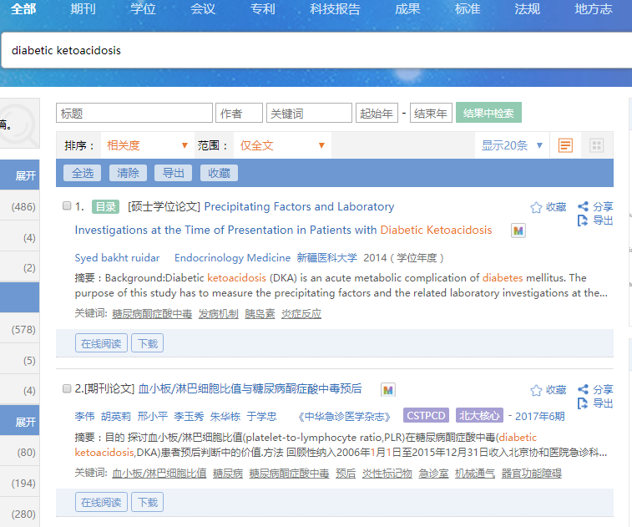
跨语言检索
通过机器翻译、词表等方法实现对检索词的多语种检索。
如检索机器人，系统会展示包含命中“机器人”和“robot”的多语种检索结果，并实现多语种混合排序。
目前能够发现的文献涉及语种：
汉语 英语 朝鲜语 日语 德语 法语
俄语 意大利语 波兰语 西班牙语 荷兰语
葡萄牙语

Slide 9
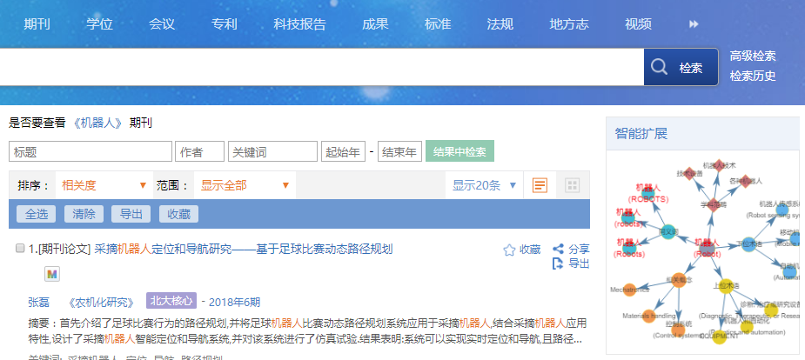
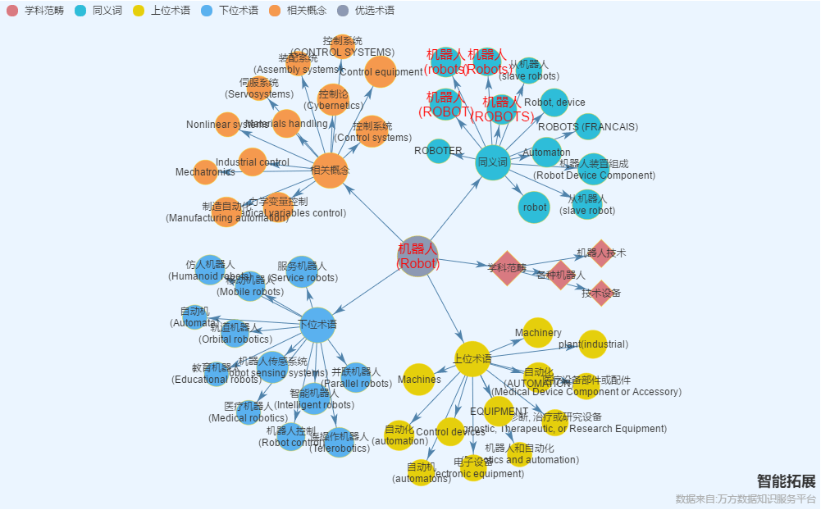
词表检索
词表检索是系统根据词表对用户输入检索词以可视化方式展示其词间关系，包括上位词、下位词、相关词等，引导用户尝试深层次的检索。基于词表，还为用户提供扩展检索的功能，系统会为用户展示包含其下位词、同义词，相关词的结果，大大提高了系统查全率。
Notes:
词表检索是系统根据词表对用户输入检索词以可视化方式展示其词间关系，包括上位词、下位词、相关词等，引导用户尝试深层次的检索。基于词表，还为用户提供扩展检索的功能，系统会为用户展示包含其下位词、同义词，相关词的结果，大大提高了系统查全率。

Slide 10
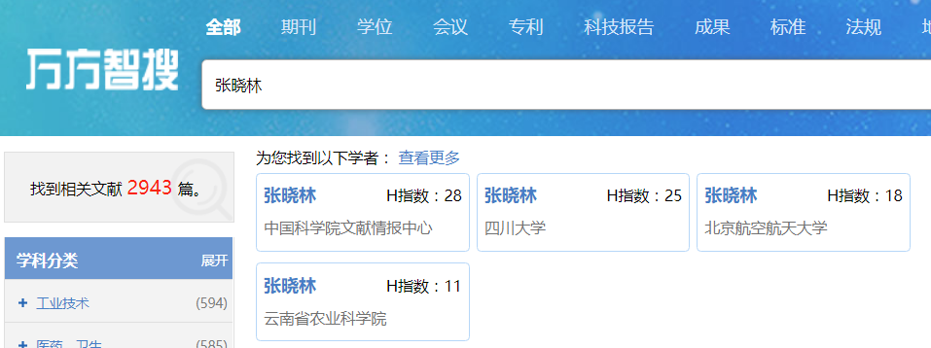
多类型实体识别
系统实现对用户输入的检索词进行学者、期刊、机构等实体的精确检索识别。如用户搜索学者姓名，我们会展示给用户所有同名学者的学术名片，供用户选择。

Slide 11
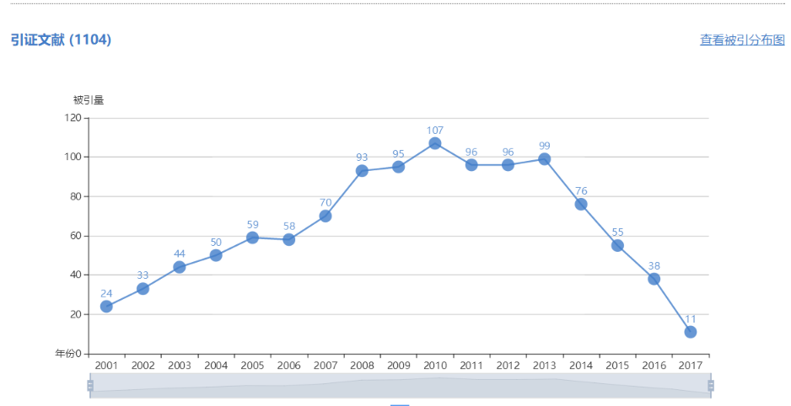
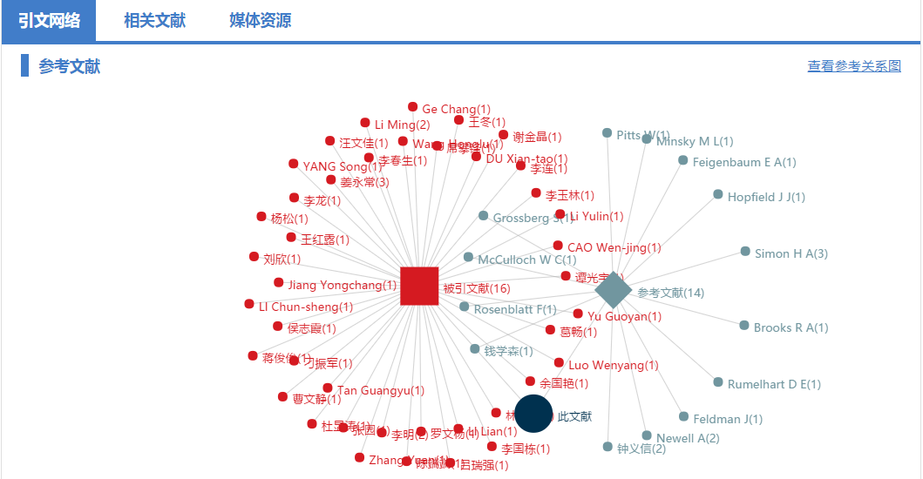
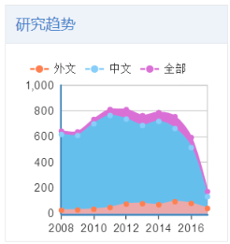
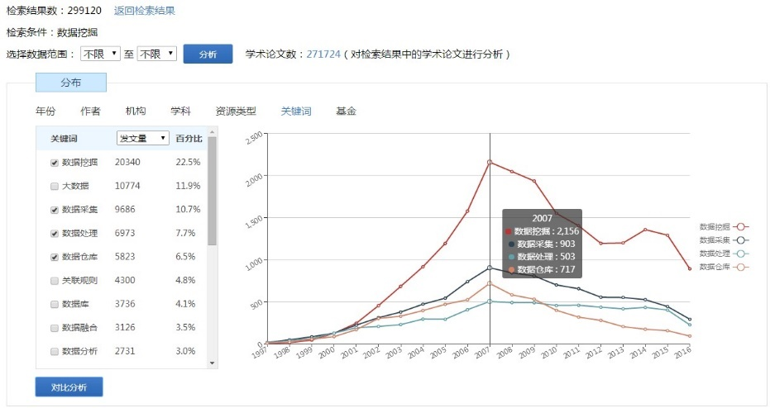
可视化关联
系统利用引文分析、共词分析、社会网络分析等方法探索检索结果的隐性知识关联，实现前沿热点追踪、发展趋势预测以及各类知识关系的可视化呈现，帮助用户直观了解主题知识的全貌，快速筛选出高价值内容。

Slide 12
改变
更懂用户需求，一框解决更多问题
在非时间排序的检索结果中增加对时间属性的权重考虑，新、优文献一次发现
精确检索：双引号实现精确检索，不必次次打开高级检索
智能检索：主题、作者、文献来源（刊名、机构）混检，别再担心不懂怎么写检索式

Slide 13
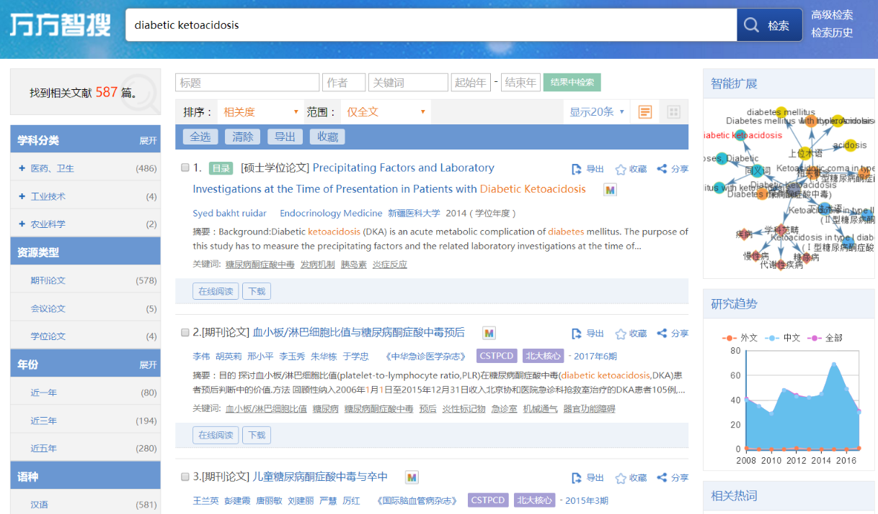
diabetic ketoacidosis

Slide 14
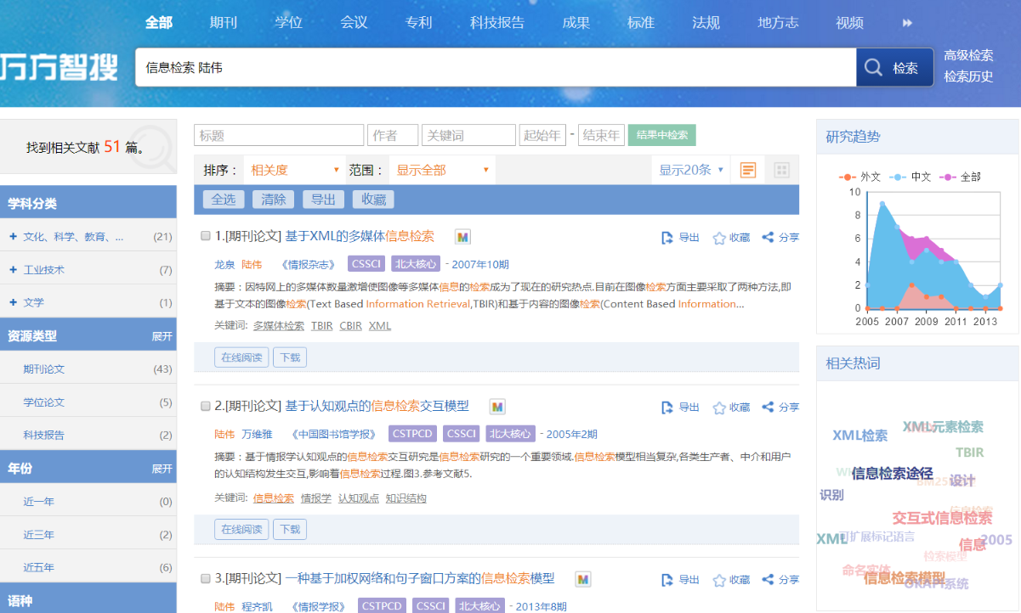
信息检索 陆伟

Slide 15
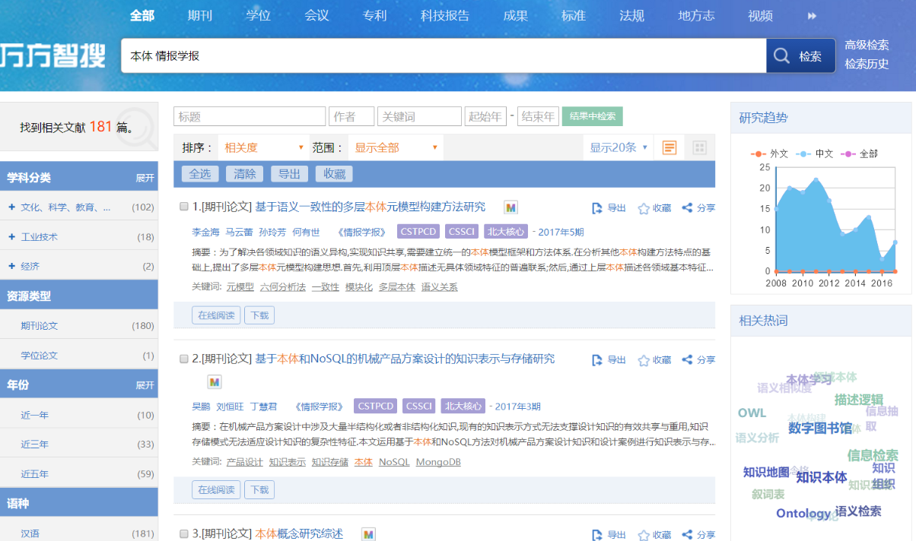
本体 情报学报

Slide 16
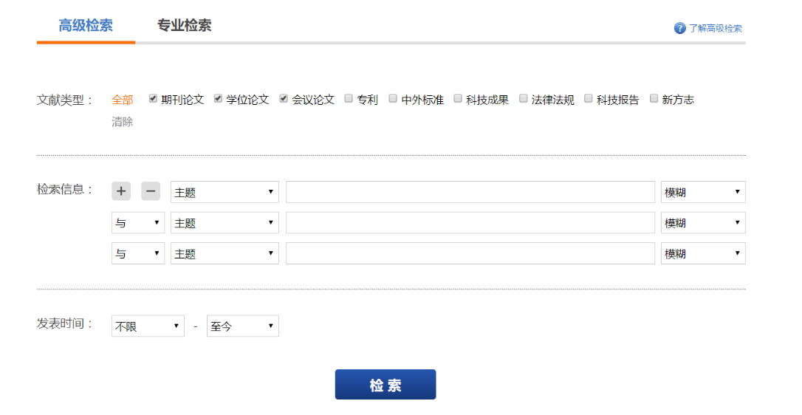
让专业的更专业
高级检索及专业检索新增字段
期刊——基金
期刊、学位、会议——第一作者
专利——主分类号
专利——分类号
标准——中国标准分类号
标准——国际标准分类号
标准——摘要
标准——起草单位

Slide 17
MongoDb
FlumeNG
MySQL
Nginx
开源技术
模块化
开放
架构
Redis
开放构架
Dubbox
强调开放性、可移植性、互操作性，易与第三方系统实现互联互通
各功能系统相对独立、可适应不同定制要求
提供开放接口服务，支持用户二次开发
SolrCloud
NOSQL
Hadoop
Notes:
新平台提供的检索发现等服务，是建立以云服务为主的开放架构基础之上的。强调开放性、可移植性、互操作性，并实现与第三方系统便捷互联互通。各功能系统相对独立，可以适应不同的定制需求。此外，系统还提供了开放接口服务，支持用户二次开发。在系统架构的支撑下，我们希望能与在坐各位建立更为稳定的密切的开放合作。

Slide 18
移动终端服务
以学术热点、知识推荐为主体，利用行为分析与情景感知为等技术手段，让学术活动的移动移动应用给贴心、更简捷!
Notes:
面向移动知识服务，我们也即将推出移动终端以及微信公众号。移动终端的服务主要以学术热点、知识推荐为主体，利用行为分析及情景感知等技术，为用户提供更便捷的知识服务。

Slide 19
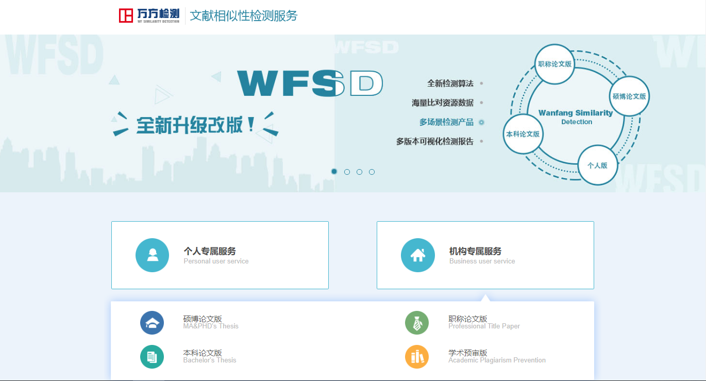
02
万方检测
查大同，识小异

Slide 20
万方检测-学术文献相似性检测工具
检测，无处不在
企事业单位
出版发行机构
高等教育院校
专业机构
大中型国有企业、政府机构、科研院所、人事评定机构、公共图书馆等
期刊编辑部、出版社、其他出版机构等
高校图书馆、科技处、学位办、教务处等
医院、医药协会、律师事务所、知识产权机构等
Notes:
不同领域，科研成果产出形式不同，那么万方也根据领域不同，分析其相应的特征及检测功能需求，竭力为客户提供更精准的服务支撑

Slide 21
多场景产品
硕博论文版
本科论文版
职称论文版
学术预审版
接口服务
......
学术成果评定
学术过程助手
职称论文评定
学位论文评定
项目报告评审
专利评审
参考文献条目核查
新论文撰写
项目报告自查
作业检查
Notes:
市场实际的检测需求，大致可分为成果评定，和过程助手两个方向，成果评定比如。。。学术过程助手，就是帮助大家进行学术成果成型过程中的检测检查。

Slide 22
学术期刊
学术会议
公文
更多类型比对资源
自有数据
关注高质量学术型比对数据
减少无价值文献干扰
学位论文
报纸数据
专利、标准、法律法规
网络数据
Notes:
同理，比对数据虽然是以量多为宜，但是数据种类是否也越多越好？超多的文献量假如不分析实际情况，是否对结果造成干扰？我们可以提供全部的数据类型，但是我们更相信于数据的权威性和可参考性。通过分库功能满足用户可按照资源类型或者学科分类进行检测的需求，如果我们的数据不足以支撑您的检测需求，如果您的被比对或参考文献，是一些未公开发表的文献，也可以通过自行上传或者本地服务的形式建立属于自己的比对库。实现个性化的检测。我们对于数据方面的努力还将在后面继续讲到

Slide 23
多种送检方式
送检文件元数据提取
建立院系结构
更
多
功
能
等
待
发
现
...
检测结果可视化统计
多级账号权限管理
自建库
检测信息文件夹管理
在线操作帮助
分库检测
Notes:
但是检测产品功能是否越全越好？我们会发现其实有时候功能过多的产品反而会干扰我们对于使用这个工具本身的关注度，怎么根据不同领域用户的需求提供相应的功能，让功能成为检测本身的辅助，是我们一直思考和努力的方向

Slide 24
全新检测算法
基本能识别出较长的句子的抄袭
长短句混合抄袭
基于词组抄袭
连续多个小短句抄袭
相似比的值更加科学准确
相似片段的高精确定位
同义词识别特性，语义理解特性
“正交基的软聚类+分词倒排”的快速检索方法
“相同词+最长公共子序列算法”的精确匹配算法
20s
算法精准，识别更细致
算法智能，识别更聪明
Notes:
这次升级，我们采用了“正交基的软聚类+分词倒排”的快速检索方法和“相同词+最长公共子序列算法”的精确匹配算法，目的是为了能够对送检文献做到查大同，识小异
查大同，即保留了老算法对大片书抄袭检测的良好效果；
识小异，即实现了小粒度的精确检测和精确匹配
检测结果为0%的情况已经控制在5%以内

Slide 25
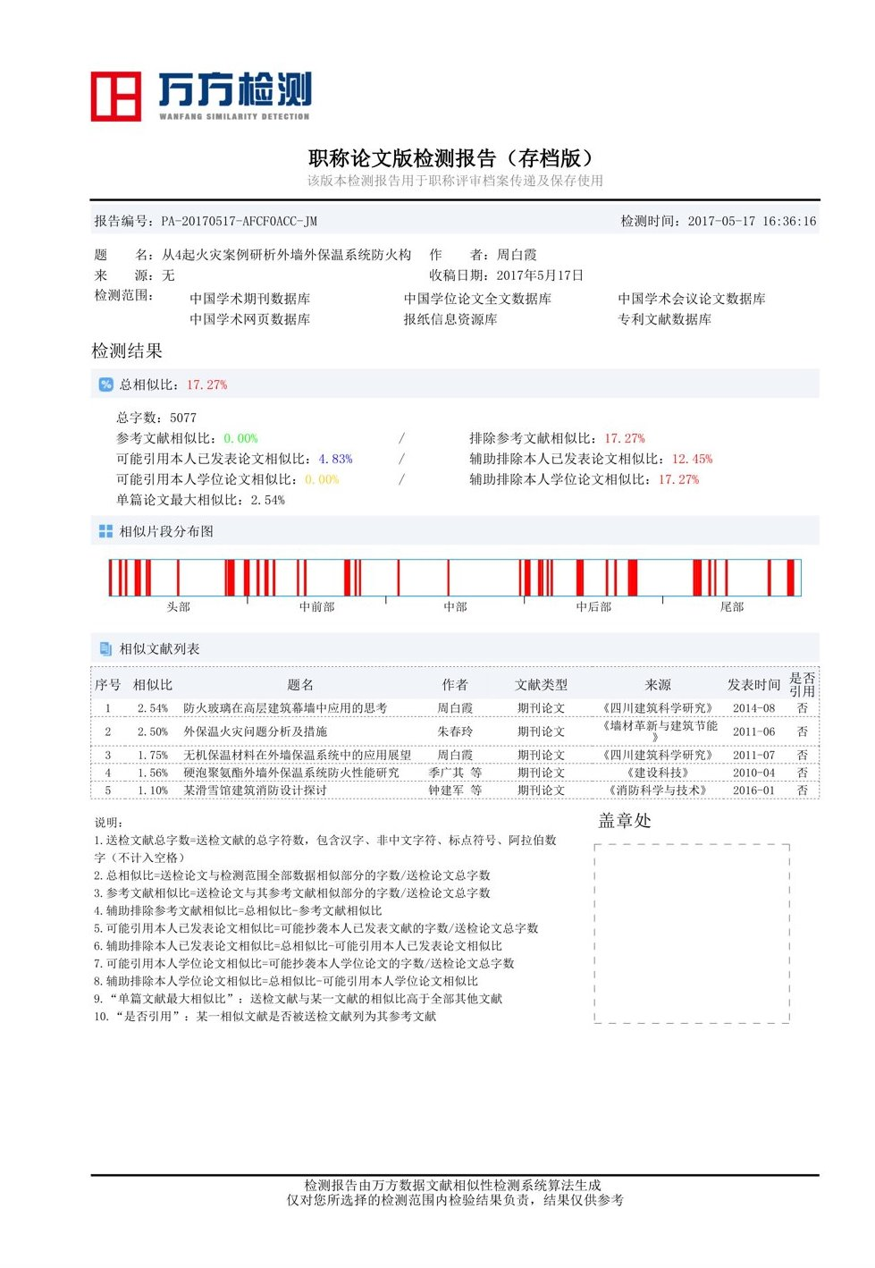
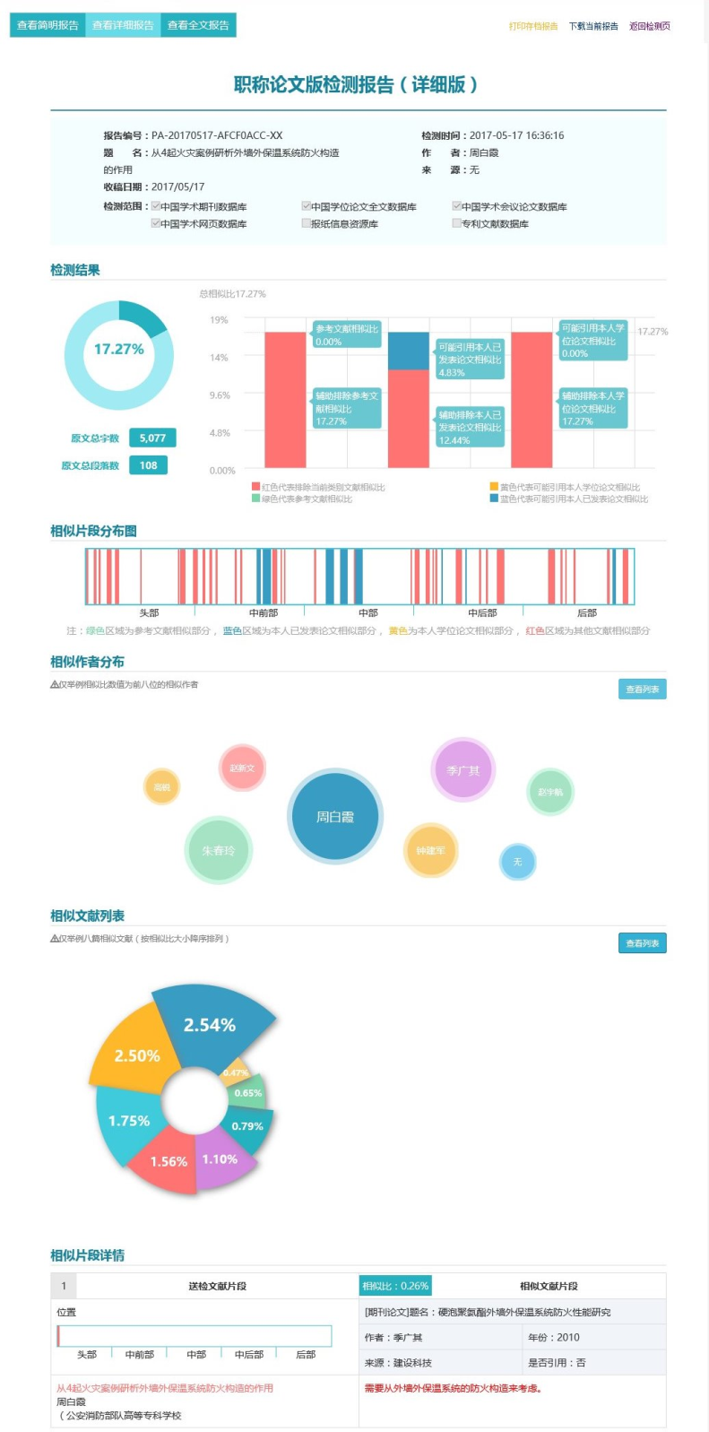
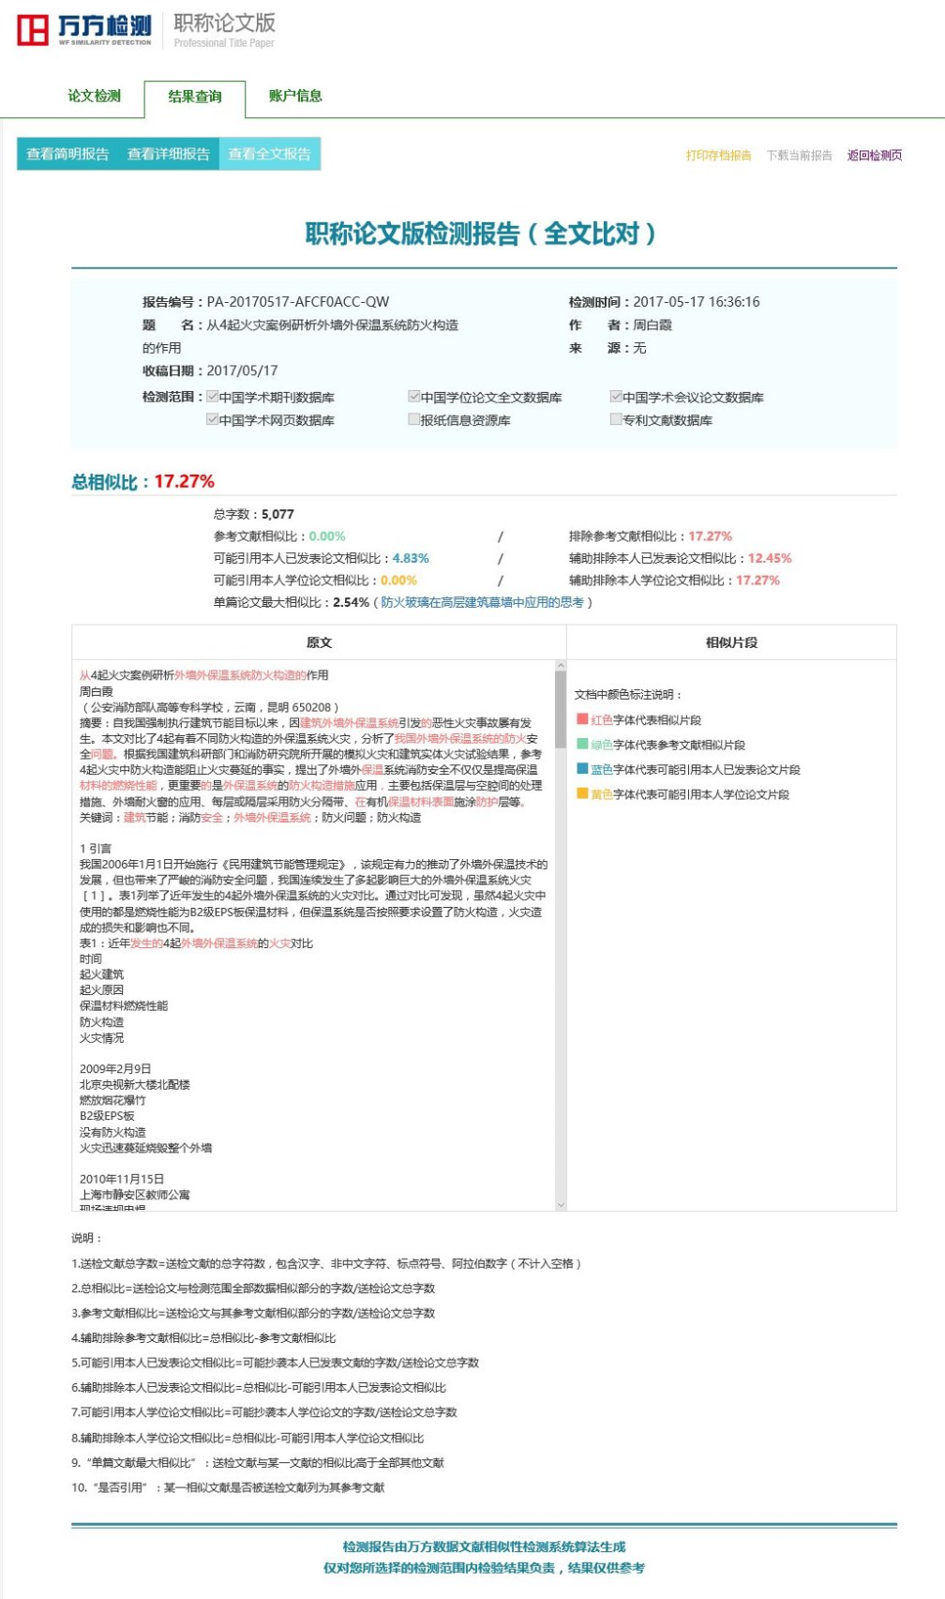
http://pacheck.wanfangdata.com.cn
全新检测报告
有效呈现新算法指标体系
下载版与在线版报告功能区分明确
在线版相似片段分布的定位更准确
在线版增加可视化效果让报告更易读
在线全文版的标注与浏览更清晰
Notes:
在这些改变中，检测报告是我们此次升级的重中之重，也是用户最关心的点
我们每个产品的检测报告均有五个版本：
由右侧我们能够看出，新版监测报告的特点：

Slide 26
03 更多支撑性工具与应用

Slide 27
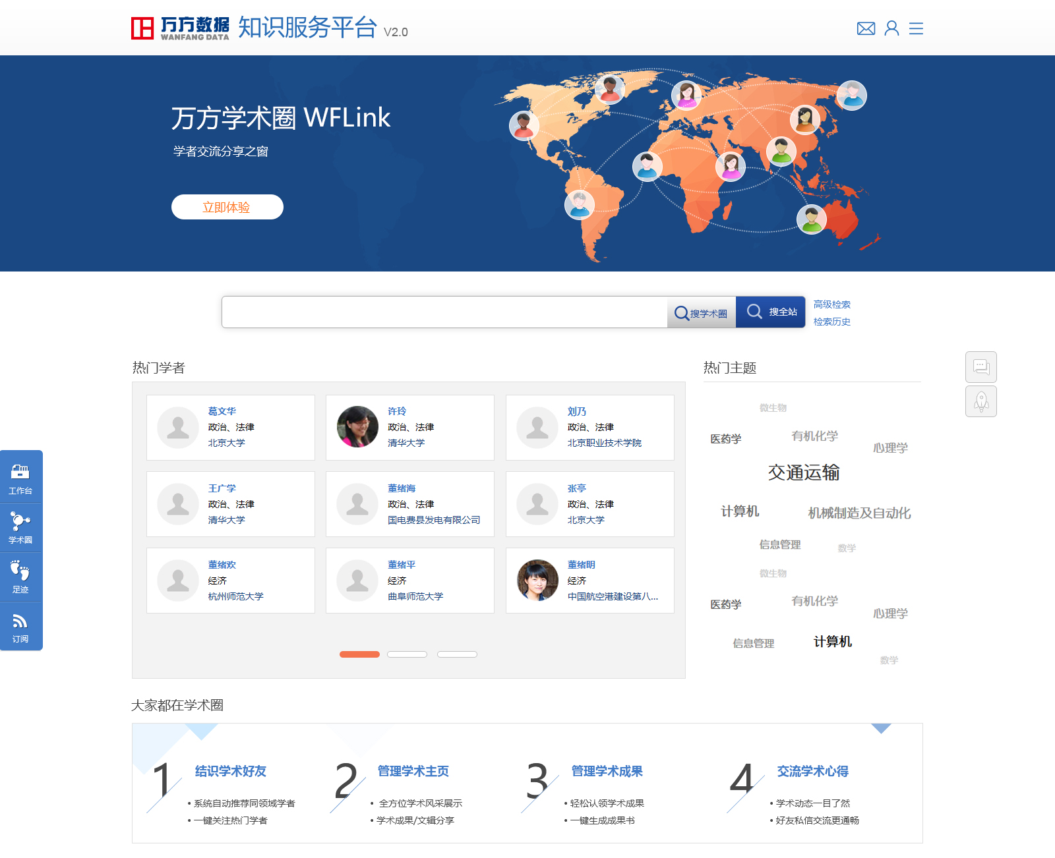
万方学术圈-学者交流与分享之窗
WHAT IS IT 是什么
满足成果推广、成果管理、在线交互、动态追踪等需求的轻社交平台。
通过学术圈的用户数据，构建内容+服务+关系的闭环学术生态网络，实现深度知识服务。
WHAT CAN IT DO 能做什么
提供学术文献分享、科研档案展示、学术认知交流等功能，为学术社交提供新的渠道，为研究人员从事科研活动起到辅助作用。

Slide 28
学者主页
学术指数
学者是学术文献的生产者，用户可以通过追踪其他学者的研究进展来了解最新的研究动向；
学者也需要关注自己的学术影响力，并管理自己的研究成果，方便在职称晋升、基金申请时使用。
万方目前上线了1600多万的系统学者主页。
学术成果分析
合作分析
全部学术成果
学者推荐

Slide 29
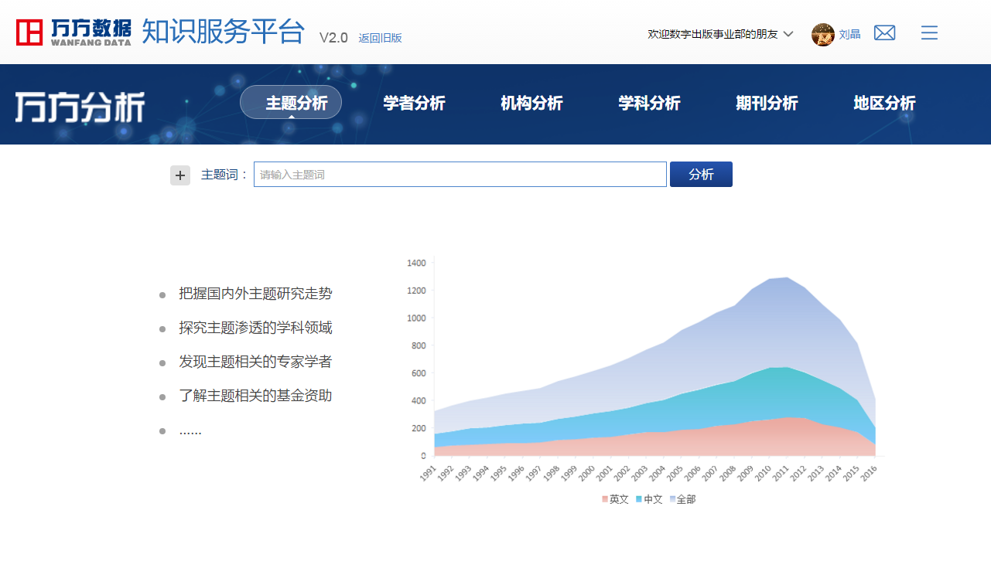
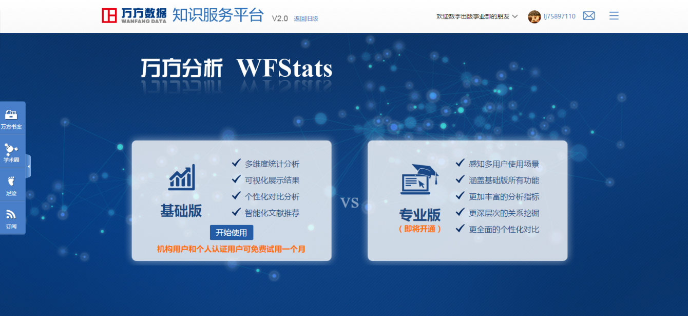
万方分析-学术影响统计分析
WHAT CAN IT DO
针对不同用户群体提供主题研究现状分析、学科发展动态跟踪、分析学者/机构的学术能力监测、期刊学术影响力评价、地区科研水平定位等服务，为科学研究、科研决策、学科建设等提供数据支持和科学解决方案。

Slide 30
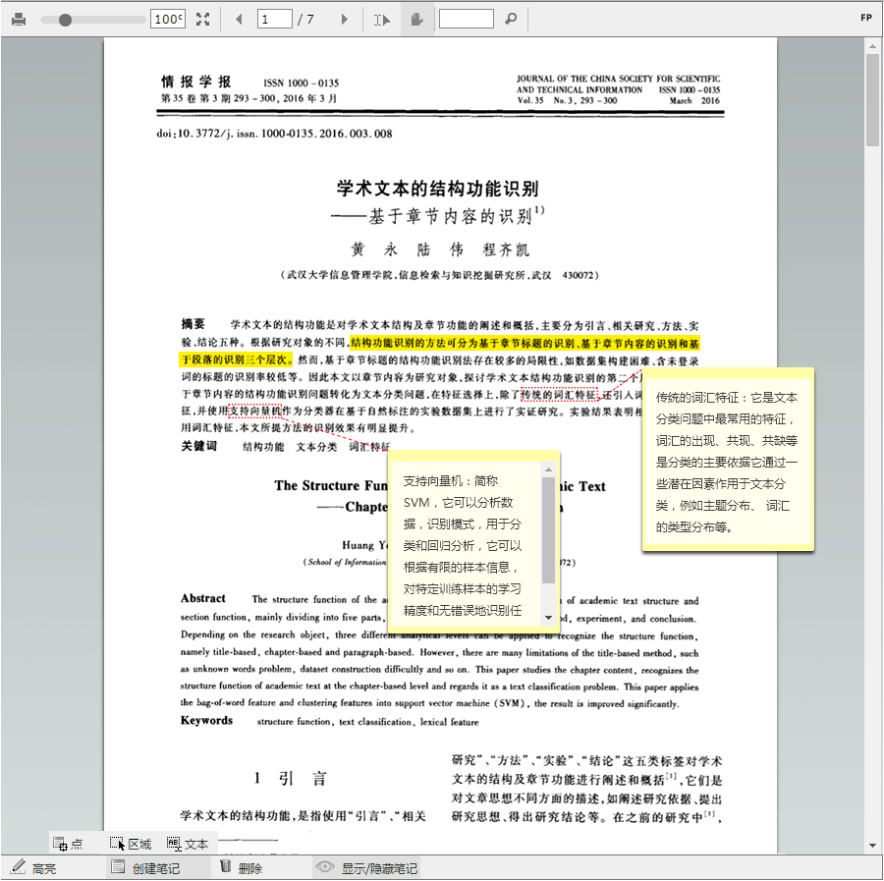
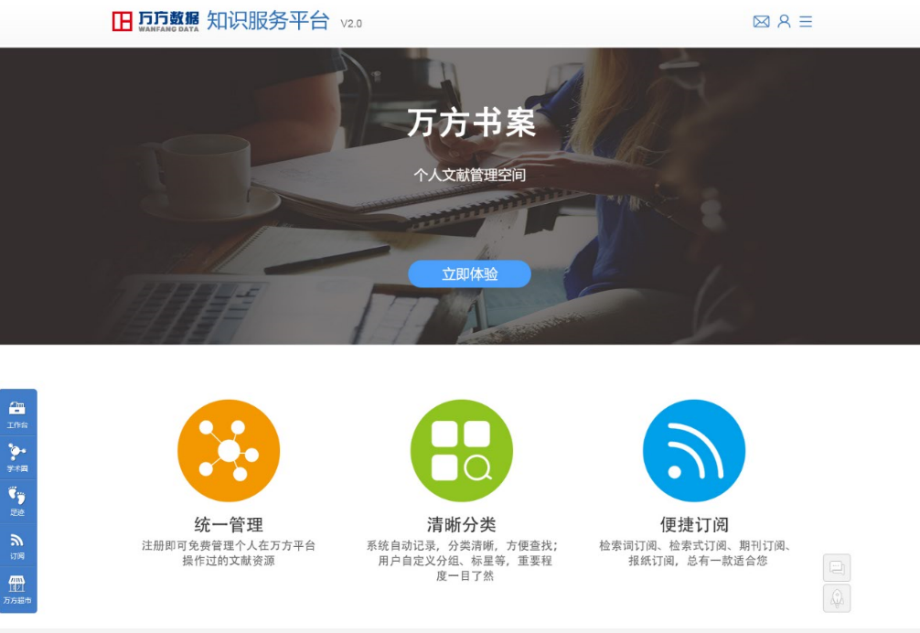
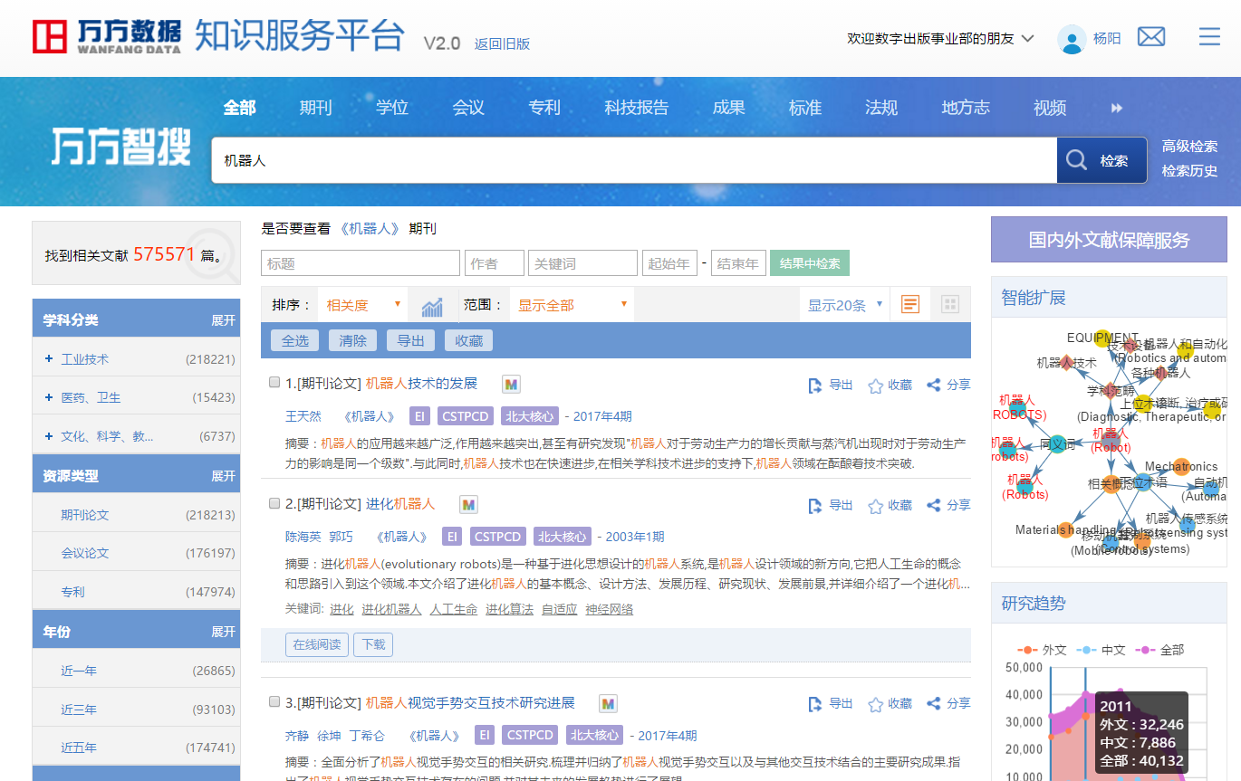
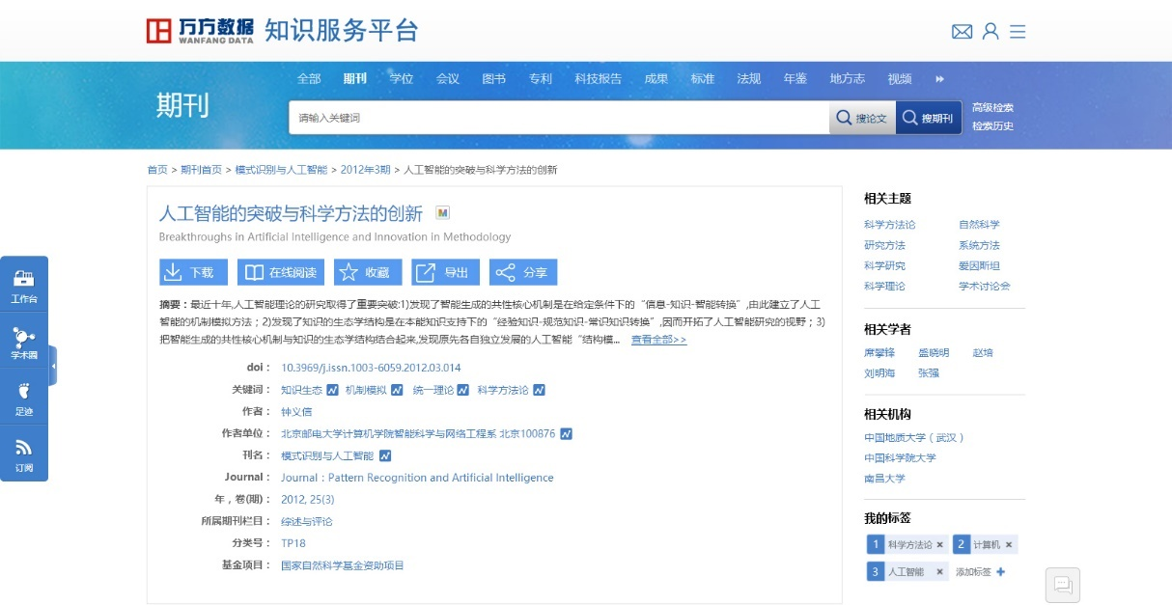
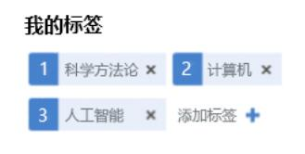
万方书案-个人文献管理空间
WHAT IS IT 是什么
紧密嵌接资源检索和利用过程，提供高效的管理、组织、阅读、引用等辅助功能的个人知识管理工具，帮助用户建立并不断完善个人知识体系与学习框架，从而增进知识理解、促进知识决策、推进知识创新。
WHAT CAN IT DO 能做什么
提供文献操作与文献管理间无缝衔接的便捷操作：收藏、分享、标签、笔记、订阅；用户对文献的任何操作都可以在万方书案中进行相应的知识管理

Slide 31
THANKS
REPORTER : 上海万方数据股份有限公司
2019.6.19 南京

